Slide 1
Normalformen
Geoinformatik 2
Konstruktionsübung
WS 2011/12
Clemens Strauß

Slide 2
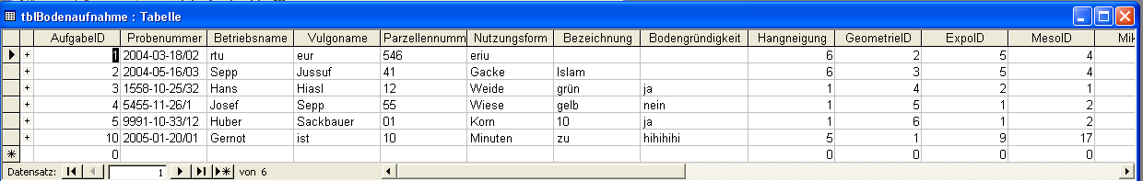
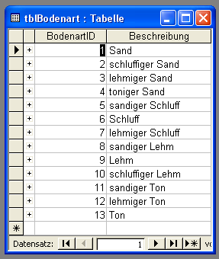
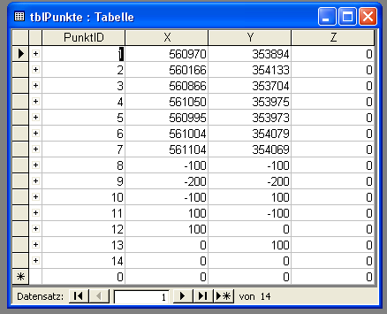
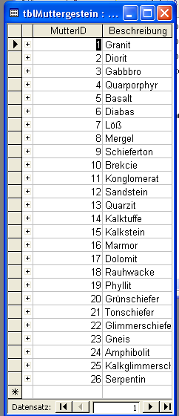
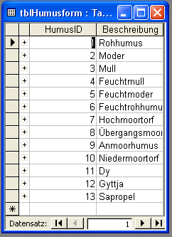
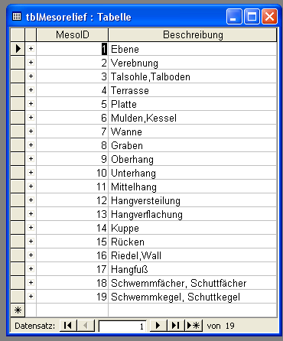
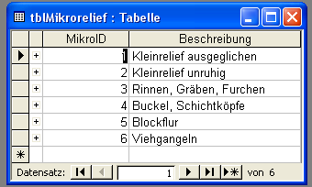
Einleitung
Regeln für den Aufbau von Relationen

Slide 3
Inhalt
Einleitung
Grundlegendes
1. NF
2. NF
3. NF
Anmerkungen
Grundlegendes
1. Normalform
2. Normalform
3. Normalform
Anmerkungen

Slide 4
Einleitung
Grundlegendes
1. NF
2. NF
3. NF
Anmerkungen
Grundlegendes

Slide 5

Grundlegendes
Einleitung
Grundlegendes
1. NF
2. NF
3. NF
Anmerkungen
Normalisierung:
Schrittweise Zerlegung von Relationen in mehrere Relationen auf der Grundlage funktionaler Abhängigkeiten.
Zweck
  Verhindern von Redundanzen.
  Optimieren des Speicherplatzes.
  Verkürzen von Such- und Analysealgorithmen.
  Wahren der Datenkonsistenz bei Änderungen und Erweiterungen der Daten.

Slide 6
Einleitung
Grundlegendes
1. NF
2. NF
3. NF
Anmerkungen
1. Normalform

Slide 7
Beschreibung
Einleitung
Grundlegendes
1. NF
2. NF
3. NF
Anmerkungen
Definition:
Jedes Attribut der Relation muss einen atomaren Wertebereich haben, die Relation muss frei von Wiederholungsgruppen sein.
Atomarer Wertebereich
  Attribut kann nicht weiter sinnvoll aufgespaltet werden.
  Bsp.: Adresse -> PLZ, Ort, Strasse, Hausnummer.
Wiederholungsgruppen
  Attribute, die gleichartige Information enthalten, müssen in eine andere Relation ausgelagert werden.
  Bsp.: SV Nr, Name, Hauptwohnsitz, Nebenwohnsitz 1, Nebenwohnsitz 2, Nebenwohnsitz 3, …

Slide 8
Beispiel (NF nicht erfüllt)
Einleitung
Grundlegendes
1. NF
2. NF
3. NF
Anmerkungen
SV Nr.
Namen
Person
Person
SV Nr.
Namen
Auto
1234
Max Mustermann
Skoda Oktavia, Skoda Roomster
1235
John Doe
Audi Q7, Skoda Superb
Auto
Vorname und Nachname.
Menge von Autos,
Marke und Typenbezeichnung.

Slide 9
Lösungsansatz
Einleitung
Grundlegendes
1. NF
2. NF
3. NF
Anmerkungen
Aufspalten der Attribute in atomare Werte
  Neue Attributfelder einfügen.
Inhalte von Wiederholungsgruppen zu einzelnen Datensätzen aufteilen.
  Relationsschema überdenken und gegebenenfalls neu planen.

Slide 10
Beispiel (NF erfüllt)
Einleitung
Grundlegendes
1. NF
2. NF
3. NF
Anmerkungen
Person
SV Nr.
Namen
Auto
1234
Max Mustermann
Skoda Oktavia, Skoda Roomster
1235
John Doe
Audi Q7, Skoda Superb
Person
SV Nr.
Vornamen
Nachnamen
Automarke
Typenbezeichnung
1234
Max
Mustermann
Skoda
Oktavia
1234
Max
Mustermann
Skoda
Roomster
1235
John
Doe
Skoda
Superb
1235
John
Doe
Audi
Q7
Primärschlüssel ?

Slide 11
Beispiel (NF erfüllt)
Einleitung
Grundlegendes
1. NF
2. NF
3. NF
Anmerkungen
Person
SV Nr.
Vornamen
Nachnamen
Automarke
Typenbezeichnung
1234
Max
Mustermann
Skoda
Oktavia
1234
Max
Mustermann
Skoda
Roomster
1235
John
Doe
Skoda
Superb
1235
John
Doe
Audi
Q7
Auto
Kennzeichen
Automarke
Typenbezeichnung
SV Nr.
Vornamen
Nachnamen
G-123AB
Skoda
Oktavia
1234
Max
Mustermann
G-124BC
Skoda
Roomster
1234
Max
Mustermann
G-158HG
Skoda
Superb
1235
John
Doe
G-887XY
Audi
Q7
1235
John
Doe

Slide 12
1. NF bei 1:1 Beziehungen
Einleitung
Grundlegendes
1. NF
2. NF
3. NF
Anmerkungen
Konzeptionelle Modellierung
SV Nr.
Namen
Kennzeichen
Marke
1:1
1:1
lenkt
1:1
Person
Auto
Abgeleitete Relationen
ohne Umsetzung der Beziehung
Person
Auto
SV Nr.
Namen
Kennzeichen
Marke
Logisches Modell
1. Möglichkeit
Person
Auto
SV Nr.
Namen
Kennzeichen
Kennzeichen
Marke
FS
Logisches Modell
2. Möglichkeit
Person
Auto
SV Nr.
Namen
Kennzeichen
Marke
SV Nr.
FS

Slide 13
1. NF bei 1:n Beziehungen
Einleitung
Grundlegendes
1. NF
2. NF
3. NF
Anmerkungen
Konzeptionelle Modellierung
SV Nr.
Namen
Kennzeichen
Marke
1:n
1:n
besitzt
1:1
Person
Auto
Abgeleitete Relationen
ohne Umsetzung der Beziehung
Person
Auto
SV Nr.
Namen
Kennzeichen
Marke
Logisches Modell
Person
Auto
SV Nr.
Namen
Kennzeichen
Marke
SV Nr.
FS
Beispiel mit Daten (erfüllt 1. NF)
Beispiel mit Daten (erfüllt nicht 1. NF)
Person
Auto
Person
Auto
SV Nr.
Namen
Kennzeichen
Marke
SV Nr.
SV Nr.
Namen
Kennz.
Kennzeichen
Marke
1234
Max
G-123AB
Audi
1235
1234
Max
G-723KX, G-OO7
G-123AB
Audi
1235
John
G-444ZY
VW
1235
1235
John
G-123AB, G-444ZY
G-444ZY
VW

Slide 14
1. NF bei n:m Beziehungen
Einleitung
Grundlegendes
1. NF
2. NF
3. NF
Anmerkungen
Konzeptionelle Modellierung
SV Nr.
Namen
Kennzeichen
Marke
n:m
1:n
benutzt
1:n
Person
Auto
Abgeleitete Relationen
mit Daten
Person
Auto
Was tun?
SV Nr.
Namen
Kennzeichen
Marke
1234
Max
G-123AB
Audi
1235
John
G-444ZY
VW
Beispiel mit Daten
Fremdschlüssel in Auto-Tabelle
1. NF nicht erfüllt
Beispiel mit Daten
Fremdschlüssel in Person-Tabelle
1. NF nicht erfüllt
FS
FS
Person
Auto
Person
Auto
SV Nr.
Namen
Kennzeichen
Marke
SV Nr.
SV Nr.
Namen
Kennz.
Kennzeichen
Marke
1234
Max
G-123AB
Audi
1234, 1235
1234
Max
G-123AB, G444ZY
G-123AB
Audi
1235
John
G-444ZY
VW
1234, 1235
1235
John
G-123AB, G-444ZY
G-444ZY
VW

Slide 15
1. NF bei n:m Beziehungen
Einleitung
Grundlegendes
1. NF
2. NF
3. NF
Anmerkungen
Logisches Modell
ohne Beziehungen
(Fremdschlüssel)
Person
Auto
SV Nr.
Namen
Kennzeichen
Marke
Erweiterung des logischen Modells
um eine Beziehungstabelle
für die Umsetzung einer n:m Beziehung
(mit kombiniertem PS / FS,
bzw. getrennten Schlüsseln)
Benutzung
Benutzung
SV Nr.
Kennzeichen
ID
SV Nr.
Kennzeichen
FS
FS
Das Problem
Person
Auto
Person
Auto
SV Nr.
Namen
Kennzeichen
Marke
SV Nr.
SV Nr.
Namen
Kennz.
Kennzeichen
Marke
1234
Max
G-123AB
Audi
1234, 1235
1234
Max
G-123AB, G444ZY
G-123AB
Audi
1235
John
G-444ZY
VW
1234, 1235
1235
John
G-123AB, G-444ZY
G-444ZY
VW
Die Lösung
Person
Benutzung
Auto
SV Nr.
Namen
ID
SV Nr.
Kennzeichen
Kennzeichen
Marke
1234
Max
1
1234
G-123AB
G-123AB
Audi
1235
John
2
1234
G-444ZY
G-444ZY
VW
3
1235
G-123AB
4
1235
G-444ZY

Slide 16
Einleitung
Grundlegendes
1. NF
2. NF
3. NF
Anmerkungen
2. Normalform

Slide 17
Beschreibung
Einleitung
Grundlegendes
1. NF
2. NF
3. NF
Anmerkungen
Definition:
Eine Relation ist in zweiter Normalform, wenn die erste Normalform vorliegt, und jedes Nichtschlüsselattribut von jedem Schlüsselkandidaten voll funktional abhängig ist.
Schlüsselkandidat
  Primärschlüssel entspricht einem Attributfeld.
  Zusammengesetzter Primärschlüssel entspricht mehreren Attributfeldern.
Auto
Auto
Kennzeichen
Auto
Motornummer
Fahrgestellnummer
Auto
G-123AB
Skoda O
125
365
Skoda O
G-124BC
Skoda R
135
987
Skoda R
G-158HG
Skoda S
957
547
Skoda S
G-887XY
Audi Q7
557
450
Audi Q7

Slide 18
Beispiel (NF nicht erfüllt)
Einleitung
Grundlegendes
1. NF
2. NF
3. NF
Anmerkungen
Auto
Motornummer
Kraftstoff
Fahrgestellnummer
Automarke
Typenbezeichnung
125
Benzin
365
Skoda
Oktavia
135
Diesel
987
Skoda
Roomster
957
Benzin
547
Skoda
Superb
557
Diesel
450
Audi
Q7
Funktionale nicht von allen
Schlüsselkandidaten abhängig.

Slide 19
Lösungsansatz
Einleitung
Grundlegendes
1. NF
2. NF
3. NF
Anmerkungen
Aufteilen der Daten in mehrere Relationen.
  Berücksichtigung der vollen funktionalen Abhängigkeit der einzelnen Attribute von den jeweiligen Schlüsselkandidaten.

Slide 20
Beispiel (NF erfüllt)
Einleitung
Grundlegendes
1. NF
2. NF
3. NF
Anmerkungen
Auto
Motornummer
Kraftstoff
Fahrgestellnummer
Automarke
Typenbezeichnung
125
Benzin
365
Skoda
Oktavia
135
Diesel
987
Skoda
Roomster
957
Benzin
547
Skoda
Superb
557
Diesel
450
Audi
Q7
Motor
Auto
Motornummer
Kraftstoff
Motornummer
Fahrgestellnummer
Automarke
Typenbezeichnung
125
Benzin
125
365
Skoda
Oktavia
135
Diesel
135
987
Skoda
Roomster
957
Benzin
957
547
Skoda
Superb
557
Diesel
557
450
Audi
Q7

Slide 21
Einleitung
Grundlegendes
1. NF
2. NF
3. NF
Anmerkungen
3. Normalform

Slide 22
Beschreibung
Einleitung
Grundlegendes
1. NF
2. NF
3. NF
Anmerkungen
Definition:
Die dritte Normalform ist erreicht, wenn sich das Relationsschema in 2NF befindet, und kein Nichtschlüssel von einem Schlüsselkandidaten transitiv abhängt.
Transitive Abhängigkeit
  Das Attribut A₁ ist direkt vom Primärschlüssel P₁ abhängig.
  Das Attribut A₂ ist direkt vom Attribut A₁, jedoch nicht direkt vom Primärschlüssel P₁ abhängig.
  Somit ist A₂ nur transitiv von P₁ abhängig.

Slide 23
Beispiel (NF nicht erfüllt)
Einleitung
Grundlegendes
1. NF
2. NF
3. NF
Anmerkungen
Auto
Kennzeichen
Automarke
Typenbezeichnung
Produktionsort
G-123AB
Skoda
Oktavia
Tschechien
G-124BC
Skoda
Roomster
Tschechien
G-158HG
Skoda
Superb
Tschechien
G-887XY
Audi
Q7
Slowakei
Transitive Abhängigkeit des Produktionsortes
von der Nummerntafel über die Automarke.

Slide 24
Lösungsansatz
Einleitung
Grundlegendes
1. NF
2. NF
3. NF
Anmerkungen
Aufteilen der Daten in mehrere Relationen
  Ausgliedern der transitiven Datensätze.
  Verwendung des ehemaligen Bindegliedes (vgl. A1) zwischen transitivem Datensatz und Schlüsselkandidaten als Fremdschlüssel.

Slide 25
Beispiel (NF erfüllt)
Einleitung
Grundlegendes
1. NF
2. NF
3. NF
Anmerkungen
Auto
Kennzeichen
Automarke
Typenbezeichnung
Produktionsort
G-123AB
Skoda
Oktavia
Tschechien
G-124BC
Skoda
Roomster
Tschechien
G-158HG
Skoda
Superb
Tschechien
G-887XY
Audi
Q7
Slowakei
Auto
Prodktion
Kennzeichen
Automarke
Typenbezeichnung
Automarke
Produktionsort
G-123AB
Skoda
Oktavia
Skoda
Tschechien
G-124BC
Skoda
Roomster
Audi
Slowakei
G-158HG
Skoda
Superb
G-887XY
Audi
Q7
Automarke als Fremdschlüssel.

Slide 26
Einleitung
Grundlegendes
1. NF
2. NF
3. NF
Anmerkungen
Anmerkungen

Slide 27
Weitere NF
Einleitung
Grundlegendes
1. NF
2. NF
3. NF
Anmerkungen
Boyce-Codd-Normalform
  Eine Relation ist in BCNF, wenn sie die Voraussetzungen der 3NF erfüllt, und jede Determinante (Attributmenge, von der andere Attribute funktional abhängen) Schlüsselkandidat ist.
4. Normalform
  Eine Datenbank ist dann in der 4NF, wenn sie nur noch triviale mehrwertige Abhängigkeiten enthält oder die nicht-trivialen mehrwertigen Abhängigkeiten von Schlüsselkandidaten ausgehen.
5. Normalform
  Die 5NF vereinfacht Relationen soweit, dass durch Projektions- und Verbundsoperationen die Informationen der ursprünglichen Relation wieder hergestellt werden.

Slide 28
Merkspruch
Einleitung
Grundlegendes
1. NF
2. NF
3. NF
Anmerkungen
The key, the whole key, and nothing but the key - so help me Codd
  Alle Werte beziehen sich auf den Schlüssel - 1NF.
  Bei zusammengesetzten Schlüsseln beziehen sich die Informationen jeweils auf den gesamten Schlüssel - 2NF.
  Die Werte hängen nur vom Schlüssel ab, und nicht von zusätzlichen Werten - 3NF.

Slide 29
Merkregel
Einleitung
Grundlegendes
1. NF
2. NF
3. NF
Anmerkungen
Ist die Tabelle in 1. Normalform und besteht der Primärschlüssel aus nur einem Attribut, so liegt automatisch die 2. Normalform vor.
Ist eine Tabelle in 2. Normalform und besitzt sie außer dem Primärschlüssel höchstens ein weiteres Attribut, so liegt die Tabelle in 3. Normalform vor.

